Slide 1
9장 개요
제 9장 : 불확실한 정보와
비대칭적 정보하의 오염규제
불확실성하의 환경정책
불확실한 저감비용과 오염원의 전략적 행위
배출량에 대한 감시가 불가능할 경우의 오염규제
Notes:
2

Slide 2
불확실성하의 환경정책
오염의 한계피해나 한계저감비용이 불확실한 상태에서 정부가 정책 실행
불확실성이 정책효과에 미치는 영향은 다음 경우 중 어디에 해당되는지에 따라 달라짐
한계피해 혹은 한계편익이 불확실한 경우
저감비용이 불확실한 경우
혼합정책이 사용될 경우
Notes:
6

Slide 3
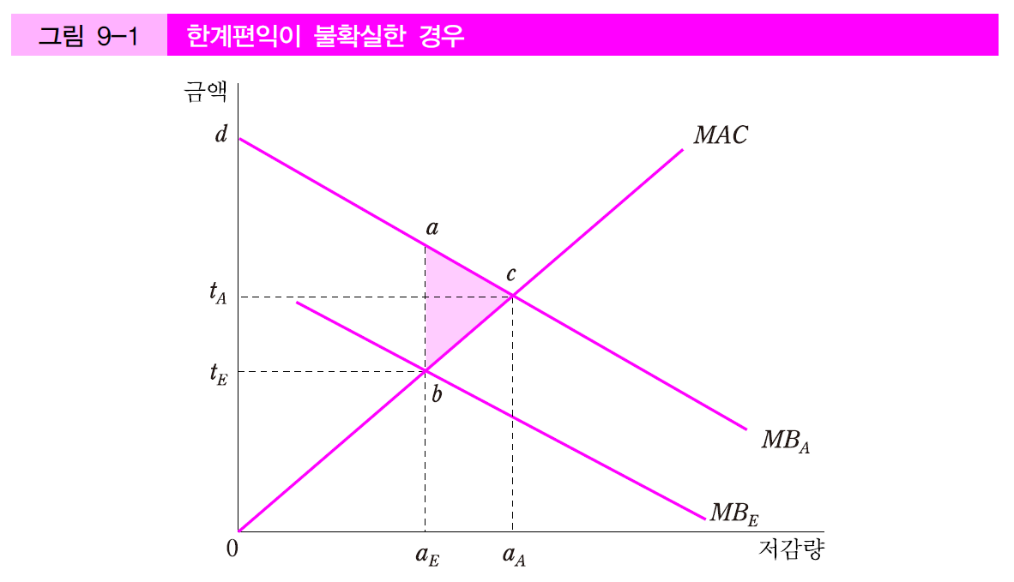
사회적 한계피해 혹은 한계편익이 불확실한 경우
정부가 오염의 피해(=저감편익)에 대해 잘못된 정보를 가지고 정책을 입안할 경우
MAC= 한계저감비용, MB_{A}= 저감의 실제 한계편익곡선
정부는 저감편익을 과소평가하여 MB_{E}를 한계편익으로 인식
Notes:
6

Slide 4
사회적 한계피해 혹은 한계편익이 불확실한 경우
정부가 저감편익에 대해 정확한 정보를 가지고 있다면
최적 배출부과금 = t_{A}
최적 배출권 = 규제 도입 이전 배출량-저감량 a_{A}
그러나 정부가 MB_{E}를 저감의 한계편익이라 믿기 때문에
배출부과금 = t_{E}
배출권 = 규제 도입 이전 배출량 - a_{E}
배출부과금제와 배출권거래제 모두 사회적 최적인 a_{A}가 아닌 a_{E}만큼의 배출감소 초래함
Notes:
6

Slide 5
저감편익에 관한 정보가 왜곡될 경우 사회적 손실
왜곡된 정보로 인한 사회적 손실 = △abc
최적 저감량 a_{A}가 달성될 경우 총 편익에서 총 저감비용을 뺀 순편익은 △d0c
왜곡된 정보 하에서 a_{E}가 달성될 경우 총 편익에서 총 저감비용을 뺀 순편익은 □d0ba
이 경우에 배출부과금제와 배출권거래제가 동일한 수준의 저감량/오염량 달성
사회적 손실의 정도는 동일하고, 두 정책은 동일한 정도의 효율성을 가진다고 평가되어야 함
Notes:
6

Slide 6
저감비용이 불확실한 경우
한계편익에 관해 정부가 잘못된 정보를 가지고 정책을 결정하였을 때 사회적 손실은 가격정책이나 수량정책 모두 동일하였음
달성되는 실제 저감량이 동일하기 때문임
양 정책 효과의 대칭성은 저감비용이 불확실한 경우에는 성립하지 않음: 양 정책의 상대적 효율성은 한계편익곡선과 한계저감비용곡선 기울기의 상대적 크기에 따라 달라짐
한계저감비용곡선이 더 가파른 경우
한계편익곡선이 더 가파른 경우
Notes:
6

Slide 7
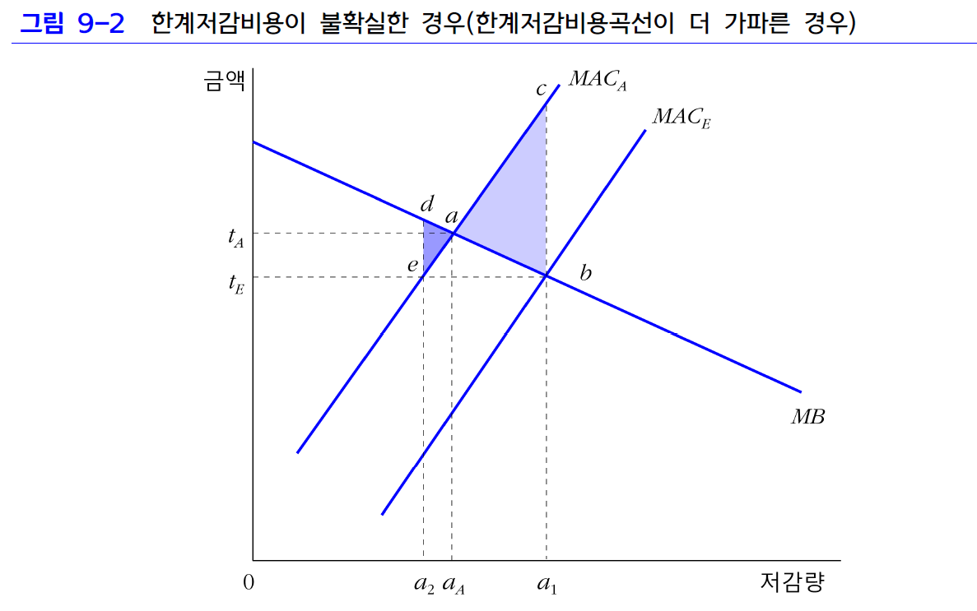
한계저감비용곡선이 더 가파른 경우
오염원은 자신의 한계저감비용을 정확히 알고 있으나, 정부는 한계저감비용에 대해 잘못된 정보를 가지고 있음
MAC_{A}는 실제 한계저감비용곡선이고, MAC_{E}는 정부가 잘못 알고 있는 과소평가 된 한계저감비용곡선
한계저감비용곡선의 기울기가 더 가파른 경우
Notes:
6

Slide 8
한계저감비용곡선이 더 가파른 경우
정부가 올바른 정보를 가지고 있다면
배출권 발행량 = a_{A}의 저감 달성을 위한 양
배출부과금 = t_{A}
정보 왜곡 하의 수량제한정책(배출권거래제)
MB와 MAC_{E}가 만나는 수준의 저감량인 a₁을 기준으로 배출권 발행
정보 왜곡 하의 가격정책(배출부과금제)
MB와 MAC_{E}가 만나는 수준인 t_{E}의 부과금 책정
오염원은 사회적 최적인 a₁의 저감을 행하지 않고 자신의 실제 한계저감비용인 MAC_{A}와 t_{E}가 일치하는 수준인 a₂만큼만 저감하게 됨
Notes:
6

Slide 9
한계저감비용곡선이 더 가파른 경우
따라서 한계저감비용에 대한 정보가 왜곡될 경우 부과금제와 배출권거래제 하에서 달성되는 저감량은 서로 달라짐
배출권거래제는 과잉저감, 부과금제는 과소저감
왜곡된 정보로 인해 수량제한정책이 상대적으로 더 큰 사회적 손실 초래
수량제한 정책: a₁의 저감 달성, 사회적 순손실= △abc
가격제한정책: a₂의 저감 달성, 사회적 순손실 = △dea
한계저감비용을 과대평가할 때도 동일하게 수량제한정책이 더 큰 손실 초래
Notes:
6

Slide 10
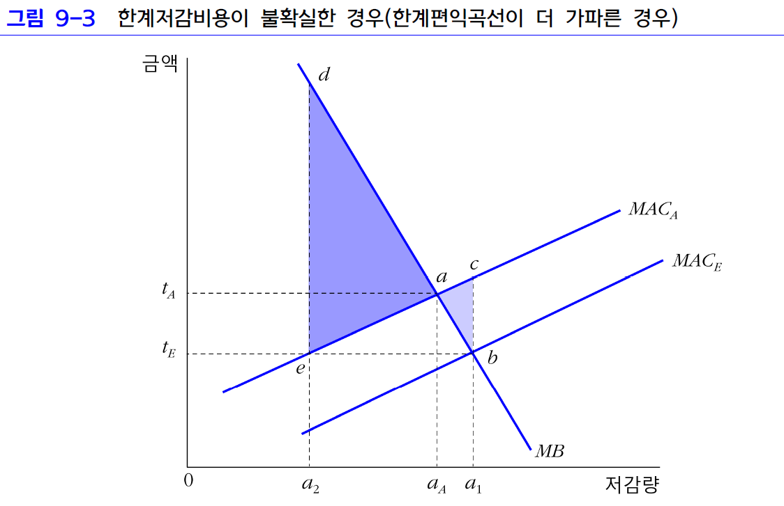
한계편익곡선이 더 가파른 경우
정부가 한계저감비용을 과소평가하되 한계편익곡선이 상대적으로 더 가파른 경우
수량제한정책: a₁ 저감
가격정책: a₂ 저감 달성(오염원이 저감량 선택)
Notes:
6

Slide 11
한계편익곡선이 더 가파른 경우
| a₂ - a_{A} | > | a₁ - a_{A} |
정보 왜곡으로 인한 사회적 손실
가격정책 = △dea > 수량제한= △abc
반대로 정부가 저감비용을 과대평가할 경우에도 한계편익곡선이 상대적으로 더 가파르면 가격정책 시 손실이 더 큼
즉, 한계편익곡선이 더 가파를 경우 수량제한정책이 상대적으로 더 우월한 정책임
Notes:
6

Slide 12
한계편익곡선이 더 가파른 경우
한계저감비용이 불확실할 경우, 한계저감비용과 한계편익곡선의 상대적 기울기에 따라 어느 한 정책이 효율성 측면에서 더 우월한 정책이 됨
정부는 한계저감비용의 상대적 기울기에 따라 가격정책과 수량제한정책 중 하나를 선택하는 것이 현명함
예: 독성이 매우 높은 오염물질의 경우 배출량이 늘어나면서 오염의 피해가 급속히 증가하므로 한계저감비용의 상대적 기울기가 작다고 할 수 있고 수량제한정책이 더 효율적이라 할 수 있음
Notes:
6

Slide 13
온실가스 저감정책 : 탄소세 vs. 배출권거래제
비용효과적으로 배출량을 줄이기 위해서는 배출되는 탄소에 대해 부과하는 세금인 탄소세(carbon tax)와, 배출권거래제와 같이 수량제한 인센티브제도를 사용할 수 있음
유럽에서는 배출권거래제가 시행되고 있고, 미국과 한국도 배출권 거래제를 우선적으로 도입함
최소한 초기에는 배출권을 무상 배분하여 산업계의 반발을 무마할 수 있다는 정치적 이유
EU의 경우 공동의 조세제도를 갖추기 위해 모든 회원국의 합의가 있어야 한다는 난점

Slide 14
온실가스 저감정책 : 탄소세 vs. 배출권거래제
그러나 많은 경제학자들은 가격정책이 더 유용한 정책이라 주장함
(한계)저감비용의 불확실성 때문
온실가스 저감비용은 향후의 에너지가격, 식량문제, 금융위기, 저감기술측면의 불확실성으로 인해 예측하기 어려움
온실가스의 한계저감비용곡선은 한계편익이나 피해곡선에 비해 더 가파를 것으로 인식됨
온실가스 배출량과 피해는 장기간에 걸쳐 서서히 증가할 것임(기울기가 완만함)

Slide 15
온실가스 저감정책 : 탄소세 vs. 배출권거래제
그러나 많은 경제학자들은 가격정책이 더 유용한 정책이라 주장함(계속)
배출권거래제는 저감비용의 위험도 자체를 증폭하기도 함
배출권의 수요와 공급에 미칠 수 있는 어떤 요인도 그 가격형성에 영향을 주게 됨
반면 탄소세는 정해진 세율이 계속 적용되기 때문에 기업입장에서는 예측가능하고 안정적임

Slide 16
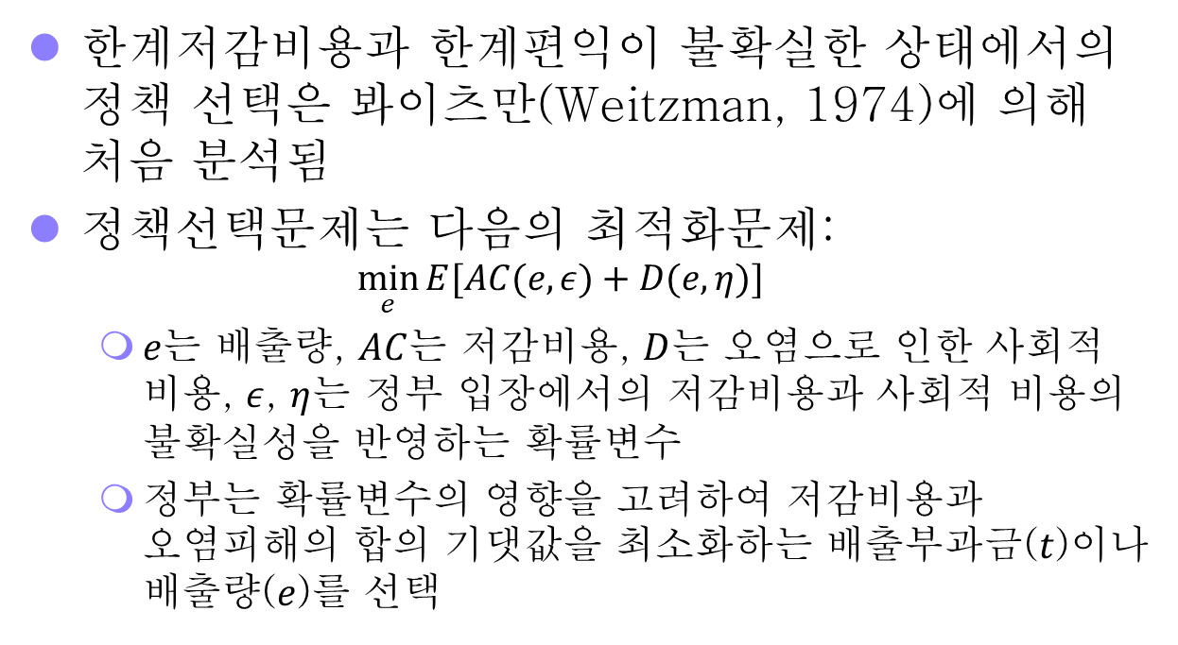
정책수단으로서의 수량과 가격 : 봐이츠만 분석
한계저감비용과 한계편익이 불확실한 상태에서의 정책 선택은 봐이츠만(Weitzman, 1974)에 의해 처음 분석됨
정책선택문제는 다음의 최적화문제:
$$\min_{e}{E[AC(e,ε)+D(e,η)]}$$
$e$는 배출량, $AC$는 저감비용, $D$는 오염으로 인한 사회적 비용, $ε$, $η$는 정부 입장에서의 저감비용과 사회적 비용의 불확실성을 반영하는 확률변수
정부는 확률변수의 영향을 고려하여 저감비용과 오염피해의 합의 기댓값을 최소화하는 배출부과금($t$)이나 배출량($e$)를 선택

Slide 17
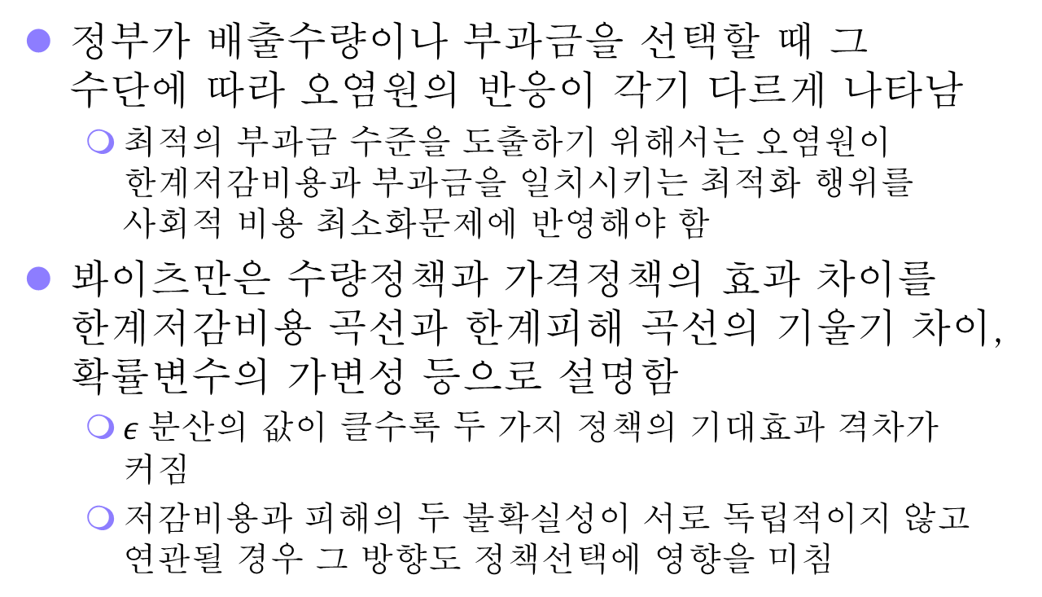
정책수단으로서의 수량과 가격 : 봐이츠만 분석
정부가 배출수량이나 부과금을 선택할 때 그 수단에 따라 오염원의 반응이 각기 다르게 나타남
최적의 부과금 수준을 도출하기 위해서는 오염원이 한계저감비용과 부과금을 일치시키는 최적화 행위를 사회적 비용 최소화문제에 반영해야 함
봐이츠만은 수량정책과 가격정책의 효과 차이를 한계저감비용 곡선과 한계피해 곡선의 기울기 차이, 확률변수의 가변성 등으로 설명함
$ε$분산의 값이 클수록 두 가지 정책의 기대효과 격차가 커짐
저감비용과 피해의 두 불확실성이 서로 독립적이지 않고 연관될 경우 그 방향도 정책선택에 영향을 미침

Slide 18
혼합정책이 사용될 경우
정부가 오염원의 저감비용을 완전히 알지 못하는 경우 사회적 손실이 발생
배출부과금이나 배출권거래제를 적절히 혼합하여 사용할 경우 한 가지 정책만을 사용할 경우에 비해 사회적 손실이 줄어듦(Roberts and Spence, 1976)
오염원의 실제 한계저감비용은 MAC₁과 MAC₂ 중 하나라고 가정
Notes:
6

Slide 19
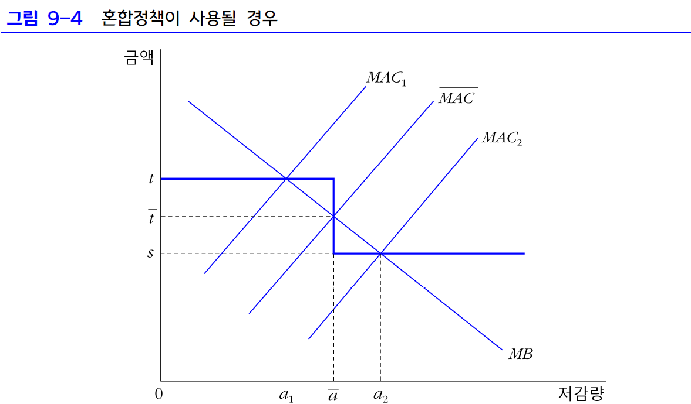

혼합정책이 사용될 경우
이 상황에서 정부가 평균적인 한계저감비용 $\overline{MAC}$를 기준으로 정책을 시행할 경우
$\overline{t}$의 배출부과금 또는 $\overline{a}$의 배출저감량을 결정함
실제 저감비용이 MAC₁이든 MAC₂이든 사회적 손실 발생
Notes:
6

Slide 20
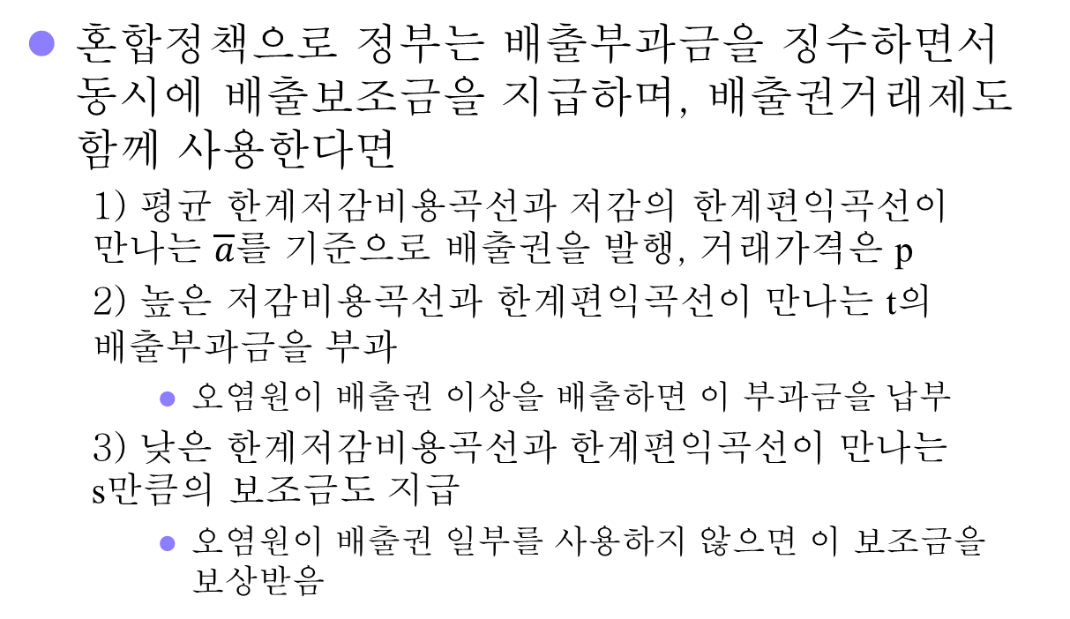
혼합정책이 사용될 경우
혼합정책으로 정부는 배출부과금을 징수하면서 동시에 배출보조금을 지급하며, 배출권거래제도 함께 사용한다면
1) 평균 한계저감비용곡선과 저감의 한계편익곡선이 만나는 $\overline{a}$를 기준으로 배출권을 발행, 거래가격은 p
2) 높은 저감비용곡선과 한계편익곡선이 만나는 t의 배출부과금을 부과
오염원이 배출권 이상을 배출하면 이 부과금을 납부
3) 낮은 한계저감비용곡선과 한계편익곡선이 만나는 s만큼의 보조금도 지급
오염원이 배출권 일부를 사용하지 않으면 이 보조금을 보상받음
Notes:
6

Slide 21
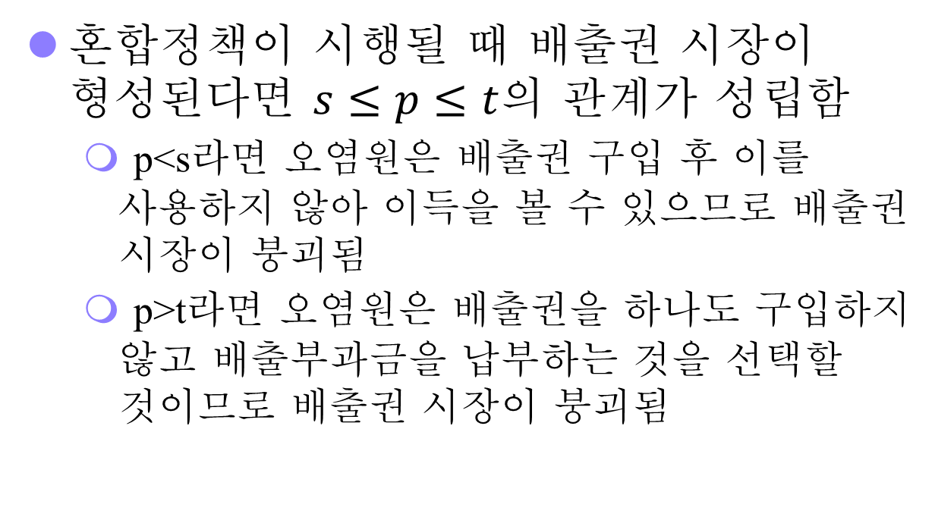
혼합정책이 사용될 경우
혼합정책이 시행될 때 배출권 시장이 형성된다면 $s≤p≤t$의 관계가 성립함
p<s라면 오염원은 배출권 구입 후 이를 사용하지 않아 이득을 볼 수 있으므로 배출권 시장이 붕괴됨
p>t라면 오염원은 배출권을 하나도 구입하지 않고 배출부과금을 납부하는 것을 선택할 것이므로 배출권 시장이 붕괴됨
Notes:
6

Slide 22

혼합정책이 사용될 경우
혼합정책이 사용되면 오염원이 의사결정을 할 때 감안해야 할 것은 자신의 한계저감비용과 계단모양의 선임
저감량이 $\overline{a}$보다 줄어들기 위해서는 단위당 t의 비용을 오염원이 부담하여야 하고, 저감량을 $\overline{a}$보다 늘리면 그 대가는 s이므로 이를 자신의 한계저감비용과 비교해야 함
Notes:
6

Slide 23
혼합정책이 사용될 경우
따라서 한계저감비용이 MAC₁일 때 오염원은 a₁만큼을 저감하고, MAC₂일 때 a₂만큼을 저감함
정부가 한계저감비용곡선을 정확히 모르더라도 항상 사회적 최적을 달성할 수 있음
하지만 현실에서 한계저감비용곡선은 두 가지가 아니라 훨씬 다양하게 나타날 수 있으며, 정확한 위치 자체를 모를 수 있음
Notes:
6

Slide 24
혼합정책이 사용될 경우
혼합정책은 사회적 손실을 완전 제거할 수는 없지만 한 가지 정책만을 사용할 때에 비해서는 더 작은 사회적 손실을 초래함
가격정책과 수량정책을 결합하면 계단모양의 우하향하는 의사결정선이 도출되고, 이는 한 가지 정책만 사용될 때의 수평선이나 수직선에 비해 오염저감의 한계편익곡선형태와 더 가까움
따라서 혼합정책은 저감비용관련 정보가 불확실한 상황에서 한 가지 정책만 사용할 때에 비해 더 높은 사회적 편익을 얻게 함
Notes:
6

Slide 25
불확실한 저감비용과 오염원의 전략적 행위
정부가 오염원의 저감비용을 정확히 모를 경우 앞의 내용과 같이 저감비용을 추측할 수 있지만, 저감비용에 관한 정보를 오염원에게 직접 물어보는 방법도 있음
이는 실제로 각국 정부가 환경정책 입안을 위해 많이 사용하는 방법임
이 때 오염원은 잘못된 정보를 정부에게 제공하고 이득을 얻으려는 전략적 행위의 가능성이 있음
본 절은 오염원들이 실제로 이러한 전략적 행위를 할 동기를 가지게 된다는 것을 보이고, 이와 같은 행위로 인한 손실을 막기 위해 정부가 선택할 수 있는 조치는 무엇인지를 살펴볼 것임
Notes:
6

Slide 26
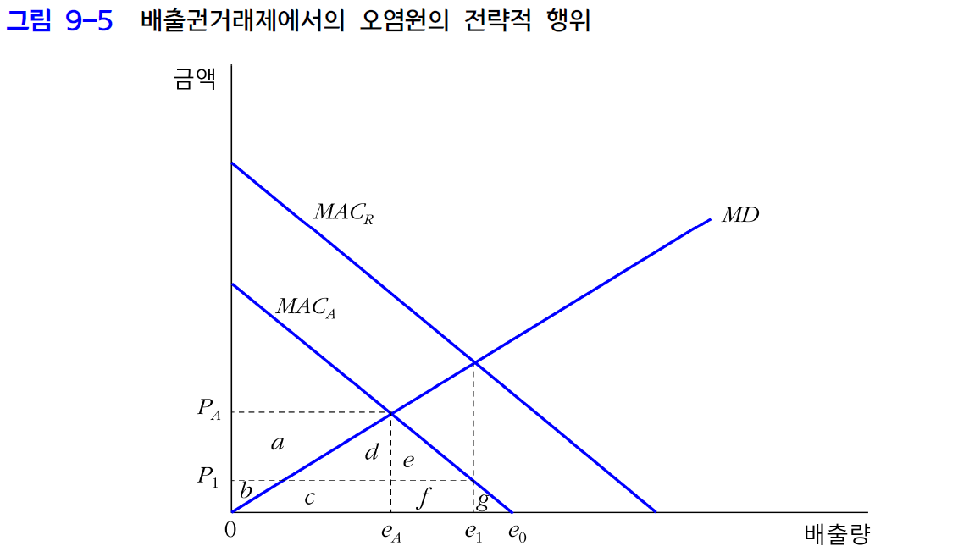
배출권거래제 하의 오염원의 전략적 행위: 저감비용의 과대보고
오염원의 실제 한계저감비용곡선은 MAC_{A}이고, 오염으로 인한 한계피해곡선은 MD
사회적 최적 배출권수는 e_{A}, 배출권의 시장가격은 P_{A}
오염원이 MAC_{R}과 같이 저감비용을 과대보고할 경우
정부는 e₁의 배출권을 분배하며, 배출권 시장가격은 P₁
Notes:
6

Slide 27
배출권거래제 하의 오염원의 전략적 행위: 저감비용의 과대보고
오염원은 한계저감비용을 과대보고 하여 이득을 얻을 수 있음
오염원이 실제 저감비용을 보고하면 배출권의 수가 e_{A}로 결정됨
e+f+g의 저감비용을 지불하여야 함
배출권 구입을 위해 a+b+c+d의 비용을 지불해야 함
오염원이 MAC_{R}의 비용을 보고할 경우 배출권의 수가 e₁으로 결정됨
저감비용이 g로 줄고, 배출권 구입비용은 b+c+f로 변함
따라서 배출권거래제 하에서는 오염원이 저감비용을 과대보고 하고자 하는 동기를 갖게 됨
Notes:
6

Slide 28
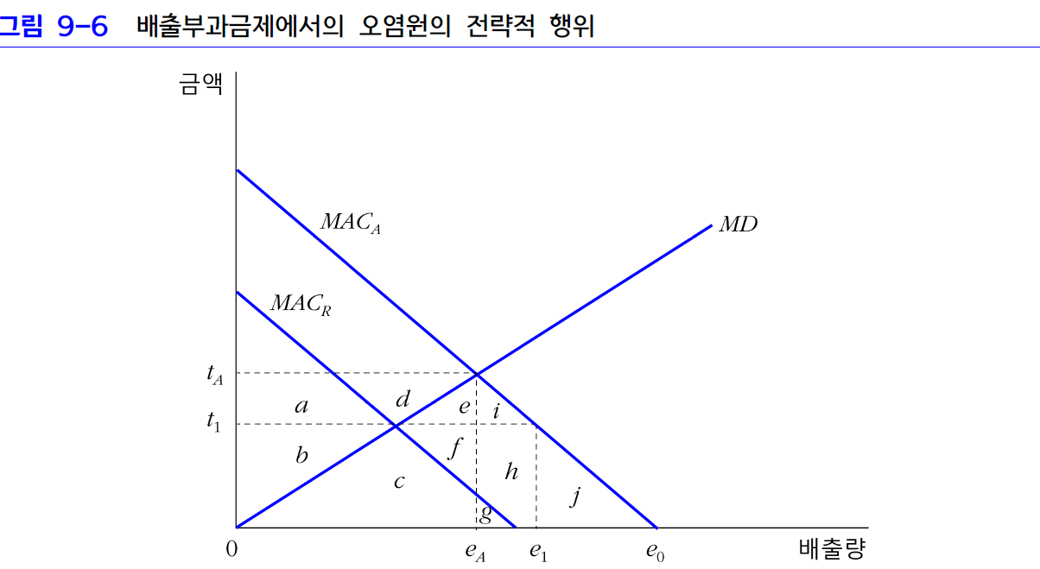
배출부과금제 하의 오염원의 전략적 행위: 저감비용의 과소보고
배출부과금제가 시행될 경우 오염원은 반대로 자신의 저감비용을 과소보고 하고자 함
MAC_{A}는 실제 한계저감비용곡선이고, MAC_{R}은 오염원이 거짓보고한 한계저감비용곡선
Notes:
6

Slide 29
배출부과금제 하의 오염원의 전략적 행위: 저감비용의 과소보고
오염원이 정직하게 보고한다면 정부는 t_{A}의 부과금률을 적용하며, 오염원은 e_{A}의 오염물질을 배출함
오염원은 g+h+i+j를 저감비용으로 부담하고, a+b+c+d+e+f를 부과금으로 납부함
오염원이 거짓말을 할 경우 정부는 t₁을 부과금률로 정하고, 오염원은 e₁의 배출량 선택
오염원이 지불하는 저감비용은 j로 줄고, 부과금 납부액은 b+c+f+g+h로 변함
오염원은 거짓말을 함으로써 a+d+e+i의 비용을 절감할 수 있음
Notes:
6

Slide 30
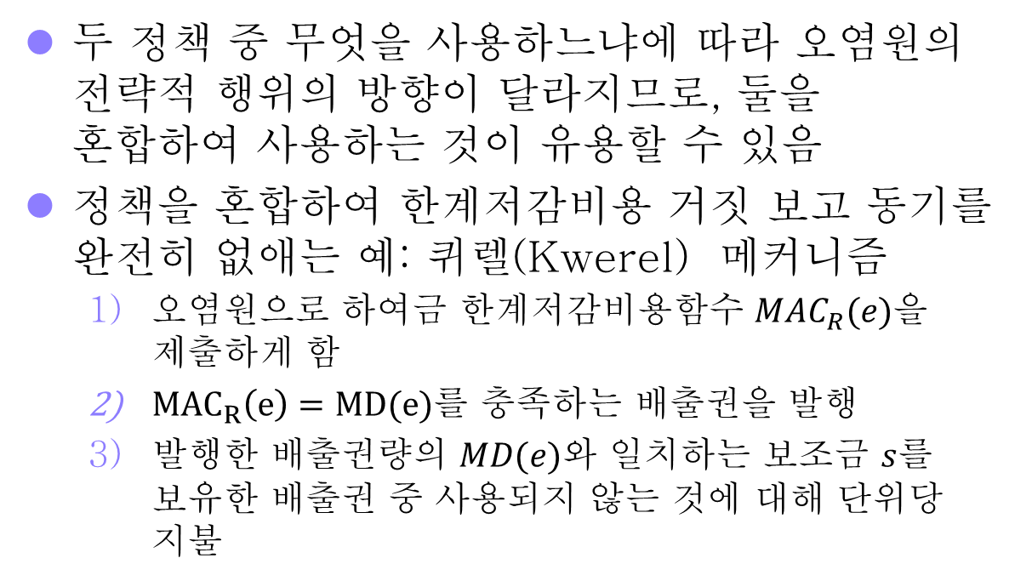
거짓 보고 유인의 완전 제거: 퀴렐 메커니즘
두 정책 중 무엇을 사용하느냐에 따라 오염원의 전략적 행위의 방향이 달라지므로, 둘을 혼합하여 사용하는 것이 유용할 수 있음
정책을 혼합하여 한계저감비용 거짓 보고 동기를 완전히 없애는 예: 퀴렐(Kwerel) 메커니즘
오염원으로 하여금 한계저감비용함수 ${MAC}_{R}(e)$을 제출하게 함
${MAC}_{R}\left(e\right)=MD(e)$를 충족하는 배출권을 발행
발행한 배출권량의 $MD(e)$와 일치하는 보조금 $s$를 보유한 배출권 중 사용되지 않는 것에 대해 단위당 지불
Notes:
6

Slide 31
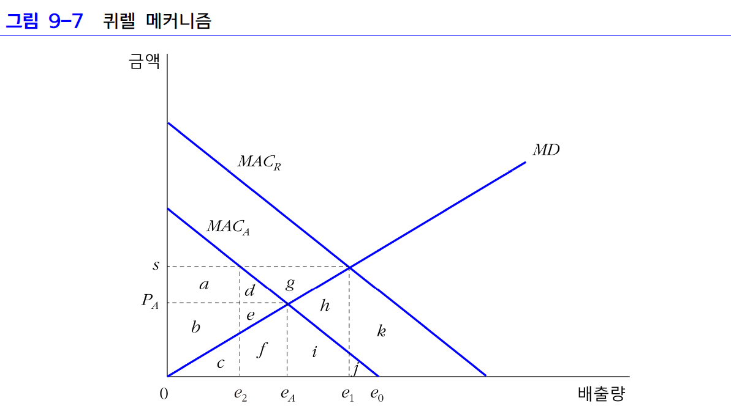
거짓 보고 유인의 완전 제거: 퀴렐 메커니즘
오염원이 저감비용을 과대보고한 경우
정부는 오염원이 과대보고 한 저감비용에 기초하여 e₁의 배출권 발행
오염원이 실제 배출한 오염물질이 배출권 보다 적을 경우 단위당 s의 보조금을 지급
보조금 s는 오염원의 과장보고로 인해 배출권 수가 많아짐에도 불구하고 그 가격이 하락하지 않도록 함
Notes:
6

Slide 32
거짓 보고 유인의 완전 제거: 퀴렐 메커니즘
이런 상황에서 오염원은 e₁만큼의 배출권을 가지고 있으나 실제 배출량은 e₂임
e₂보다 많이 배출할 경우 실제 저감한계비용이 정부의 보조금보다 낮아 저감 후 보조금을 받는 것이 유리함
오염원이 거짓보고를 하지 않을 경우
i+j의 저감비용과 b+c+e+f의 배출권 구입비용
저감비용을 과대보고 할 경우
e₂의 배출을 하므로, d+e+f+i+j의 저감비용과 a+b+c+d+e+f+g+h+i의 배출권 구입비용
정부로부터의 보조금 총액은 d+e+f+g+h+i
거짓보고를 할 경우 그렇지 않을 때에 비해 오염원의 총비용이 a+d만큼 오히려 증가
Notes:
6

Slide 33
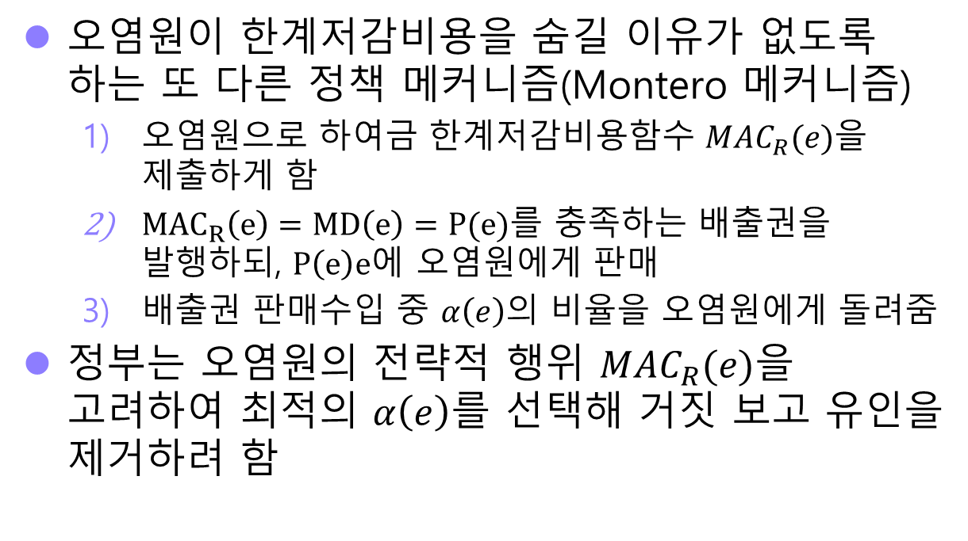
거짓 보고 유인의 완전 제거: 몬테로 메커니즘
오염원이 한계저감비용을 숨길 이유가 없도록 하는 또 다른 정책 메커니즘(Montero 메커니즘)
오염원으로 하여금 한계저감비용함수 ${MAC}_{R}(e)$을 제출하게 함
${MAC}_{R}\left(e\right)=MD\left(e\right)=P(e)$를 충족하는 배출권을 발행하되, $P\left(e\right)e$에 오염원에게 판매
배출권 판매수입 중 $α\left(e\right)$의 비율을 오염원에게 돌려줌
정부는 오염원의 전략적 행위 ${MAC}_{R}(e)$을 고려하여 최적의 $α\left(e\right)를$ 선택해 거짓 보고 유인을 제거하려 함
Notes:
6

Slide 34
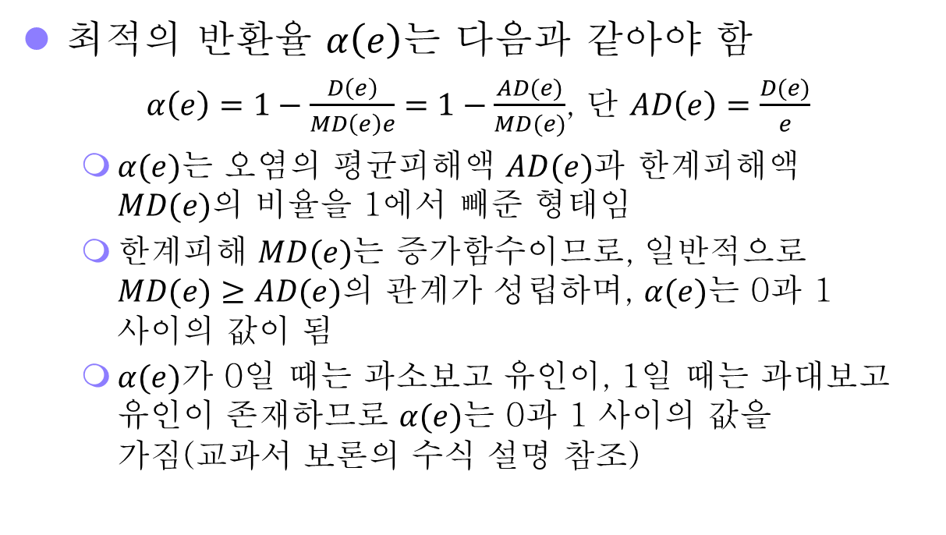
거짓 보고 유인의 완전 제거: 몬테로 메커니즘
최적의 반환율 $α\left(e\right)$는 다음과 같아야 함
$α\left(e\right)=1−\frac{D\left(e\right)}{MD\left(e\right)e}=1−\frac{AD(e)}{MD(e)}$, 단 $AD\left(e\right)=\frac{D(e)}{e}$
$α(e)$는 오염의 평균피해액 $AD(e)$과 한계피해액 $MD(e)$의 비율을 1에서 빼준 형태임
한계피해 $MD(e)$는 증가함수이므로, 일반적으로 $MD(e)≥AD(e)$의 관계가 성립하며, $α(e)$는 0과 1 사이의 값이 됨
$α(e)$가 0일 때는 과소보고 유인이, 1일 때는 과대보고 유인이 존재하므로 $α(e)$는 0과 1 사이의 값을 가짐(교과서 보론의 수식 설명 참조)
Notes:
6

Slide 35
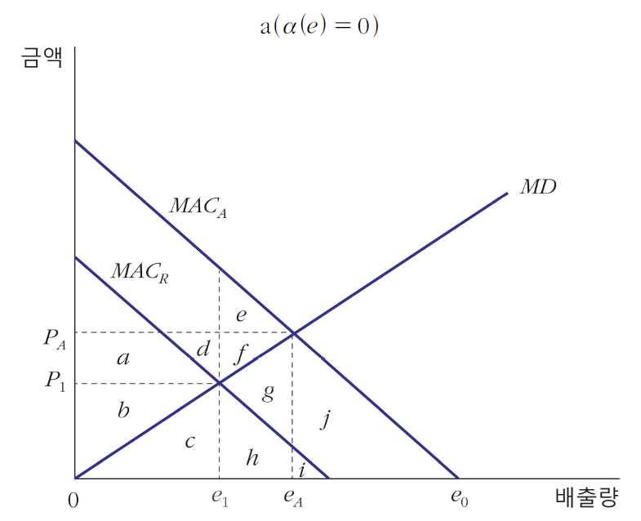
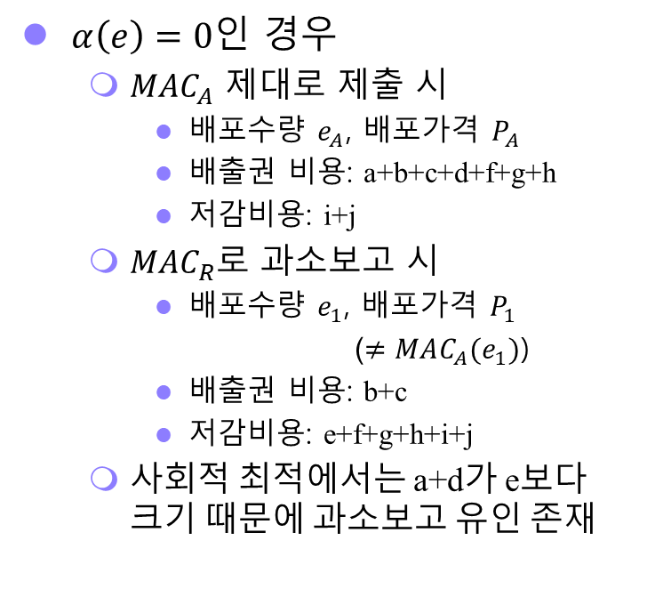
거짓보고 유인의 완전 제거: 몬테로 메커니즘
$α\left(e\right)=0$인 경우
${MAC}_{A}$ 제대로 제출 시
배포수량 $e_{A}$, 배포가격 $P_{A}$
배출권 비용: a+b+c+d+f+g+h
저감비용: i+j
${MAC}_{R}로$ 과소보고 시
배포수량 $e_{1}$, 배포가격 $P_{1}$
($≠MAC_{A}(e_{1})$)
배출권 비용: b+c
저감비용: e+f+g+h+i+j
사회적 최적에서는 a+d가 e보다 크기 때문에 과소보고 유인 존재
Notes:
6

Slide 36
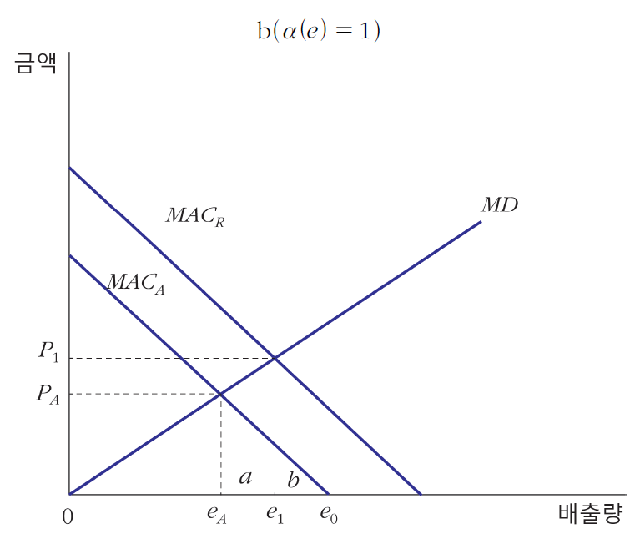
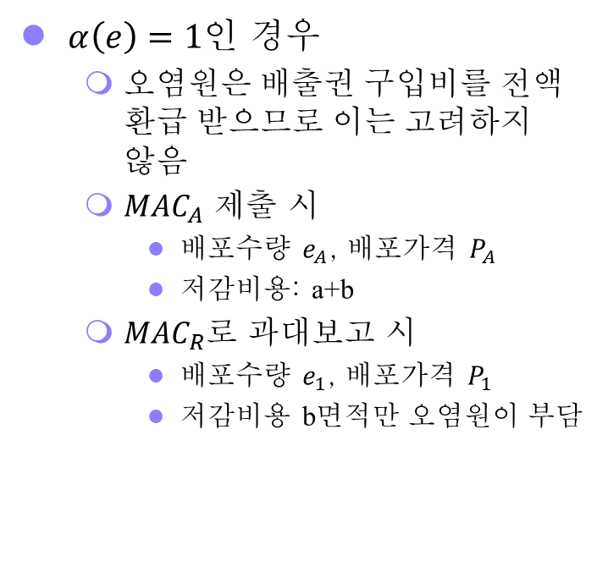
거짓보고 유인의 완전 제거: 몬테로 메커니즘
$α\left(e\right)=1$인 경우
오염원은 배출권 구입비를 전액 환급 받으므로 이는 고려하지 않음
${MAC}_{A}$ 제출 시
배포수량 $e_{A}$, 배포가격 $P_{A}$
저감비용: a+b
${MAC}_{R}로$ 과대보고 시
배포수량 $e_{1}$, 배포가격 $P_{1}$
저감비용 b면적만 오염원이 부담
Notes:
6

Slide 37
배출량에 대한 감시가 불가능할 경우의 오염규제
앞에서는 정부가 오염물질 배출량은 알 수 있으나, 저감비용과 같은 정보를 알지 못하는 숨겨진 정보(hidden knowledge)가 있는 상황을 살펴봄
비점오염원의 경우 저감비용과 관련된 정보를 알 수 있더라도 오염물질 배출량은 알지 못하는 숨겨진 행위(hidden action)의 문제가 발생함
이 경우에도 정부는 원하는 만큼의 오염물질을 배출하도록 하기 위해 정책 설계를 하여야 함
Notes:
6

Slide 38
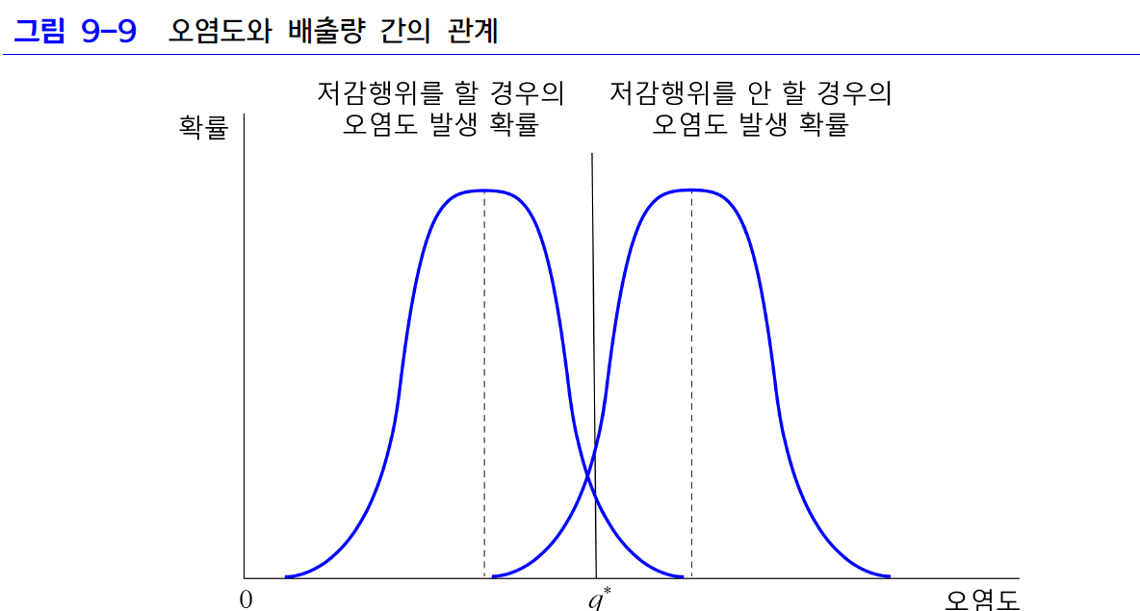
배출량에 대한 감시가 불가능할 경우의 오염규제
수질오염에 영향을 주는 비점오염원의 배출량을 오염도 계측을 통해 간접적으로 파악하는 것은 쉽지 않음
수질오염은 기상 등의 자연조건에 의해서도 영향을 받음
그러나 동일한 자연조건 하에서라면 오염원의 배출량이 적을수록 오염도가 더 적게 나타남
관찰되는 오염도는 자연조건의 영향을 받아 발생하는 일종의 확률변수(random variable)임
Notes:
6

Slide 39
배출량에 대한 감시가 불가능할 경우의 오염규제
비점원오염에 대한 효율적인 규제를 위해서는 오염원이 저감행위를 할수록 높은 수준의 오염도가 발생할 확률이 줄어든다는 사실을 이용해야 함
예를 들면, q*와 같은 오염도기준을 정해 놓고, 오염도가 이 수준을 넘어설 경우 오염원이 저감행위를 하지 않은 것으로 간주하여 오염원을 제재할 수 있음
오염원이 저감행위를 할지라도 오염도 기준이 초과될 수 있어 부당하게 규제하는 부작용이 존재함
그러나 이렇게 오염도와 연계된 제재수단은 오염원이 저감노력을 하도록 유도할 수 있음
Notes:
6

Slide 40
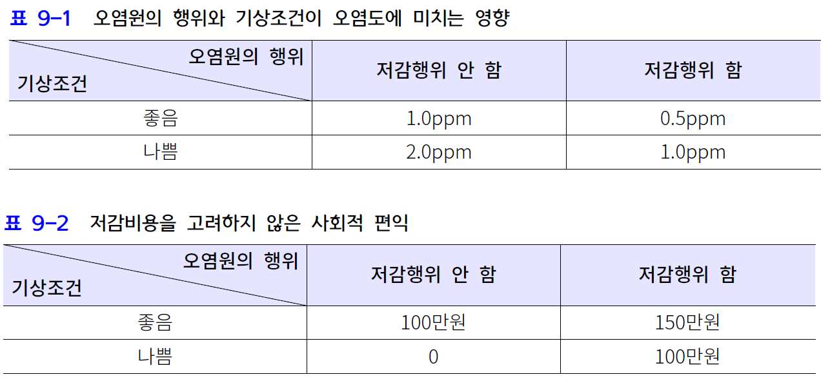
배출량에 대한 감시가 불가능할 경우의 오염규제
간단한 예: 어떤 오염원의 행위와 기상조건에 의해 결정되는 오염도, 그에 따른 사회적 편익은 다음과 같음
저감행위에 드는 비용은 50만원이라 가정
기상조건이 좋을 경우와 나쁠 경우는 각각 50% 확률을 가짐
Notes:
6

Slide 41
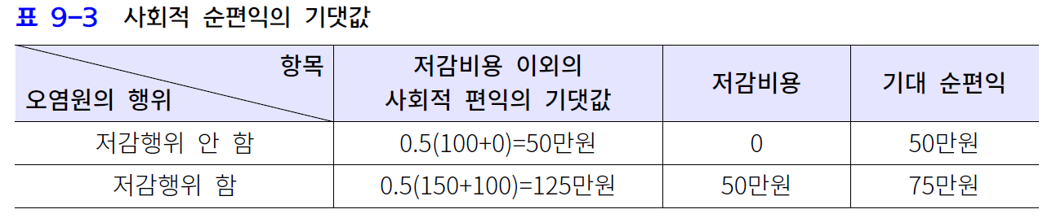
배출량에 대한 감시가 불가능할 경우의 오염규제
각각의 경우 사회전체에서 발생하는 순편익의 기댓값은 오염도에 따른 편익에서 저감비용을 빼준 값이 됨
정부는 저감행위 시 사회의 기대 순편익이 더 크므로 오염원이 저감행위를 해줄 것을 원함
오염원의 배출량을 확인할 수 없으므로 오염도 기준으로 벌금을 부과할 수 있음
Notes:
6

Slide 42
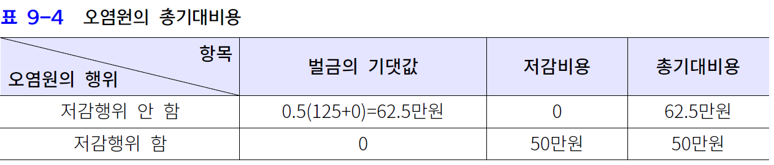
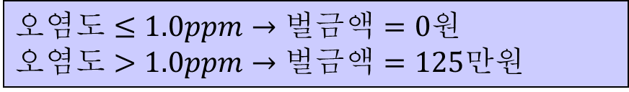
배출량에 대한 감시가 불가능할 경우의 오염규제
예를 들어 정부의 오염도 기준이 1.0ppm(=q*)이고 실제 오염도가 이 기준을 초과할 경우 오염원에게 125만원의 벌금을 부과한다고 가정
이 경우 오염원의 기대비용은 다음과 같으며, 오염원은 정부가 원하는 대로 저감행위를 할 것임
$$오염도≤1.0ppm→벌금액=0원 \\ 오염도>1.0ppm→벌금액=125만원$$
Notes:
6

Slide 43
배출량에 대한 감시가 불가능할 경우의 오염규제
위와 같이 배출량 측정이 어려운 경우에도 오염도와 연계된 제재를 통해 오염원의 저감행위를 유도할 수 있음
하지만 실제 상황은 위의 예보다 훨씬 복잡한 정책을 요구함
다수의 오염원이 존재하는 경우 개별 오염원 입장에서는 이 지역 전체의 벌금이 증가해도 이 가운데 일부만을 자신이 부담함
다수 오염원이 개입될 경우의 무임승차욕구를 없애기 위해서는 정부가 보다 무거운 벌금을 부과해야 함
부록의 보다 엄밀한 분석 참조
Notes:
6

Slide 44
비점원오염으로서의 농업오염
농업에 의한 환경오염은 다른 산업이 가지지 않는 독특한 특성을 많이 가지며, 규제수단 역시 다른 산업에 대한 규제수단과는 다른 측면을 많이 가짐
농업오염이 가지는 특징과 그 관리 방안
대표적인 비점오염원
오염물질의 배출량을 정확히 측정하기 어려움
오염자부담원칙 적용이 어려움
농업은 환경을 오염시키지만 동시에 농촌자원의 관리와 환경관리에 도움을 주기도 함(예: 논이 가지는 수자원함양 기능, 토양보존기능 등)
전통적으로 각국은 농업에 대한 보호주의를 취함

Slide 45
비점원오염으로서의 농업오염
농업오염이 가지는 특징과 그 관리 방안(계속)
농업부문 오염규제를 위해 사용되는 정책들
농약과 비료에 대한 과세
축산폐수 정화시설이나 배출농도 등 환경기준 직접규제
환경적으로 민감한 지역에서 영농을 포기하거나 친환경적 초지를 취함에 대한 보상으로서의 직접지불제
환경보전지구 지정, 비료나 농약에 대한 쿼터제, 친환경적 기술 개발, 농민에 대한 환경교육 시행
환경친화적 농산물의 상품차별화
많은 농산물의 경우 화학재를 사용하지 않으면 생산성이 하락하고 노동 투입이 증가함
그럼에도 농민들이 친환경적 경작을 선택하도록 하려면 상품차별화 등을 통해 시장에서 보상받을 수 있어야 함
친환경 및 유기농산물 인증제

